Slide 1

大 熊 猫

Slide 2
教学目标:
1、了解大熊猫的外形特征,感受大熊猫的可爱,树立保护动物意识.
2、认识熊许等10个字,会写四爪等7个生字.
3、正确流利有感情地朗读.
教学重点:
1、培养学生有感请的朗读课文,感受大熊猫的可爱,树立保护动物意识.
2、识字和写字
教学难点:
在理解课文的基础上,用自己的话说说大熊猫的外形特点和生活习性.

Slide 3
动物是人类的好朋友.我国土地辽阔,有高耸的群山,有茂密的森林,有辽阔的平原,还有广阔的大海,那里生活着许多珍奇动物.你知道都有那些珍奇动物吗?

Slide 4
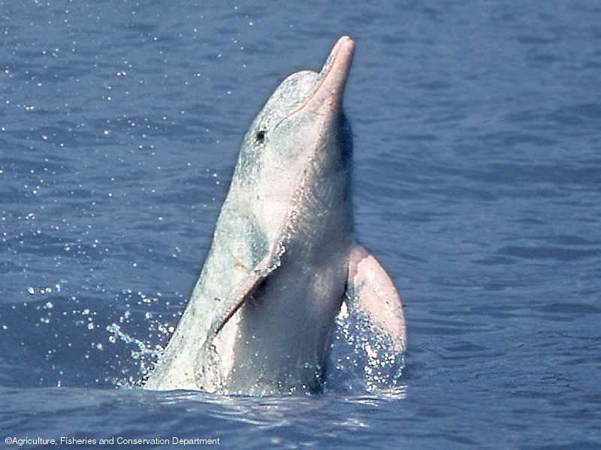
PPT模板下载：www.1ppt.com/moban/ 行业PPT模板：www.1ppt.com/hangye/
节日PPT模板：www.1ppt.com/jieri/ PPT素材下载：www.1ppt.com/sucai/
PPT背景图片：www.1ppt.com/beijing/ PPT图表下载：www.1ppt.com/tubiao/
优秀PPT下载：www.1ppt.com/xiazai/ PPT教程： www.1ppt.com/powerpoint/
Word教程： www.1ppt.com/word/ Excel教程：www.1ppt.com/excel/
资料下载：www.1ppt.com/ziliao/ PPT课件下载：www.1ppt.com/kejian/
范文下载：www.1ppt.com/fanwen/ 试卷下载：www.1ppt.com/shiti/
教案下载：www.1ppt.com/jiaoan/

Slide 5
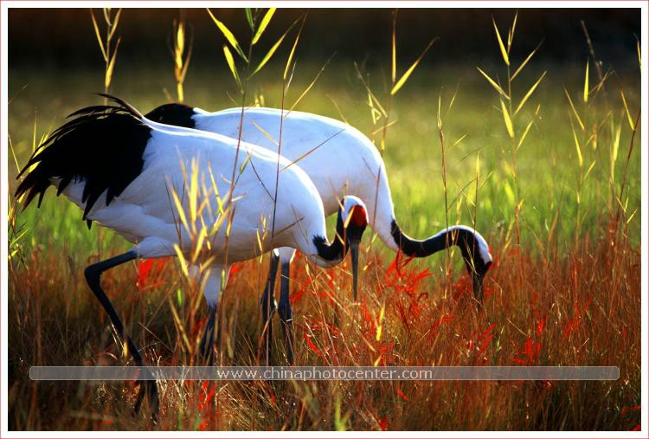

Slide 6
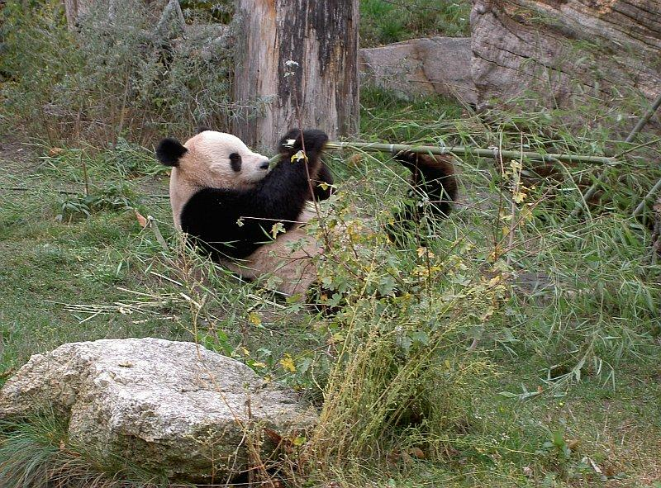

Slide 7
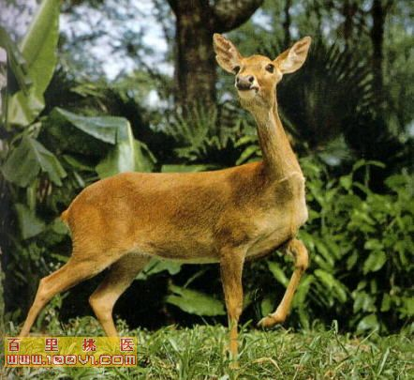

Slide 8
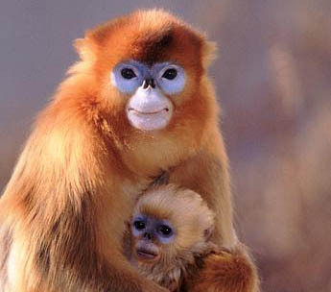

Slide 9
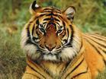

Slide 10
这些珍奇动物中,最可爱的要
数大熊猫了.

Slide 11
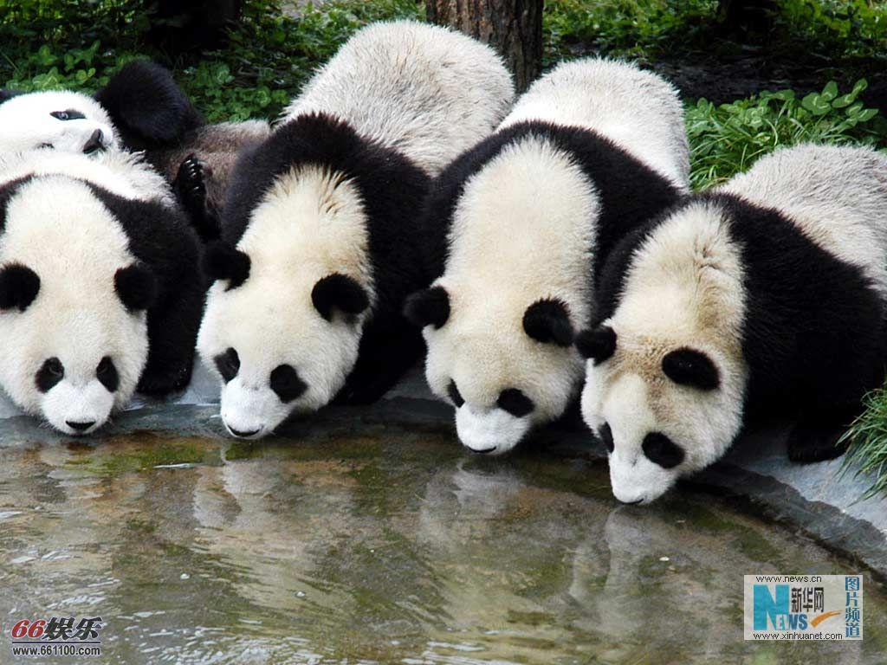

大 熊 猫
一年级语文
制作人陈娥

Slide 12
熊猫
珍奇
动物
许多
爬上
喜欢
胖乎乎
短

Slide 13
黑
四
耳
两
爪
乎
呼

Slide 14
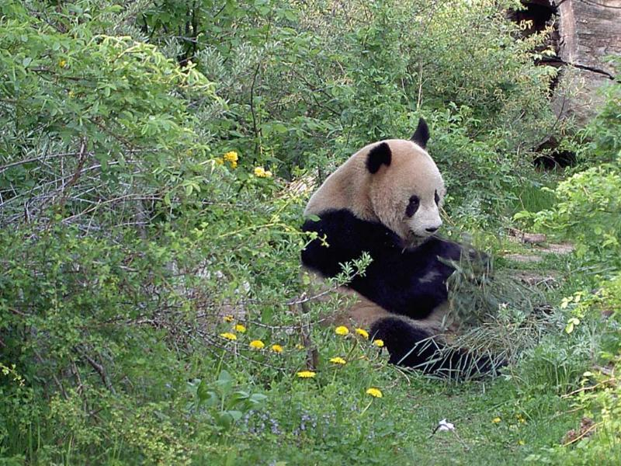

Slide 15
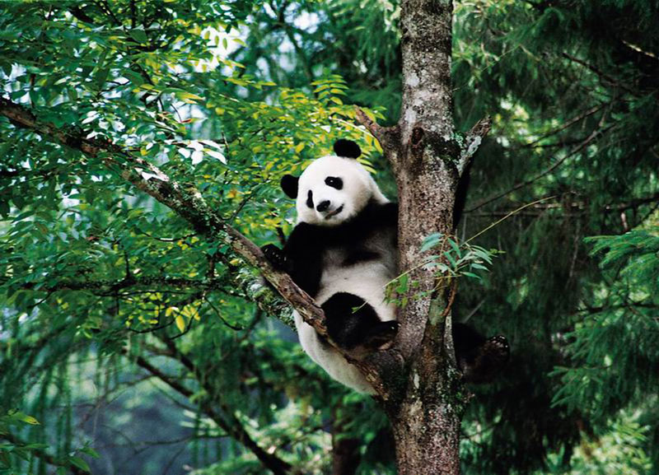

Slide 16
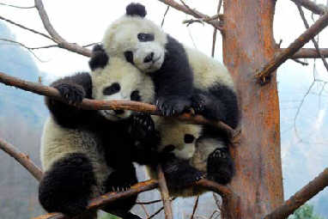

Slide 17
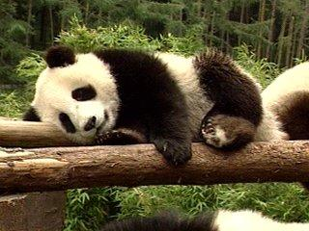

Slide 18
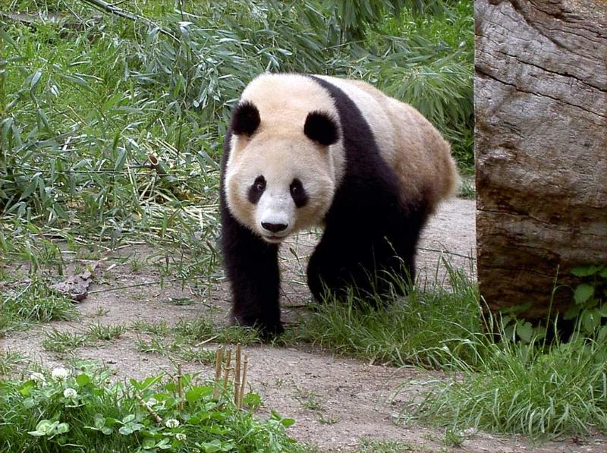

Slide 19
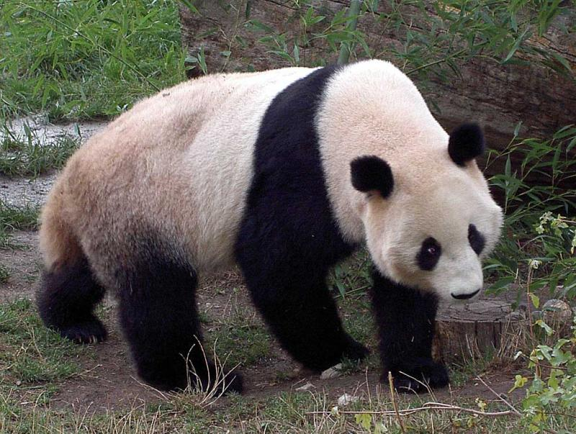

Slide 20
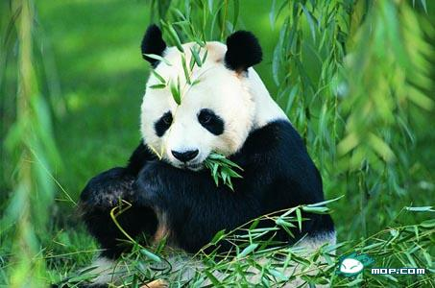


Slide 21
